Slide 1

Instituto Federal de Educação, Ciência e Tecnologia do Rio Grande do Norte – Campus Apodi.

Slide 2

Informações:
Discentes:
Alex de Paiva Targino;
Ana Paula Ferreira de Amorim;
Érica Milene da Silva Gomes;
Giovanna Amélia Pinheiro Paiva;
Laís Bastos Rodrigues;
Paulo Francisco do Nascimento Neto;
Yullianna Demitrieva Ananda P. Souza;
Docente:
Carlos Fran F. Dantas;
Turma: 4.8401.1M
Company

Slide 3
Identificação
O ZOOGAME é um jogo educacional que surgiu com a necessidade de aprendizagem voltado os alunos do curso de zootecnia. O jogo tende a ajudar aos alunos através de perguntas e respostas que serão controladas pelos professores especializados na área da zootecnia. Assim proporcionando o aprimoramento dos conhecimentos de seus alunos.
Company

Slide 4
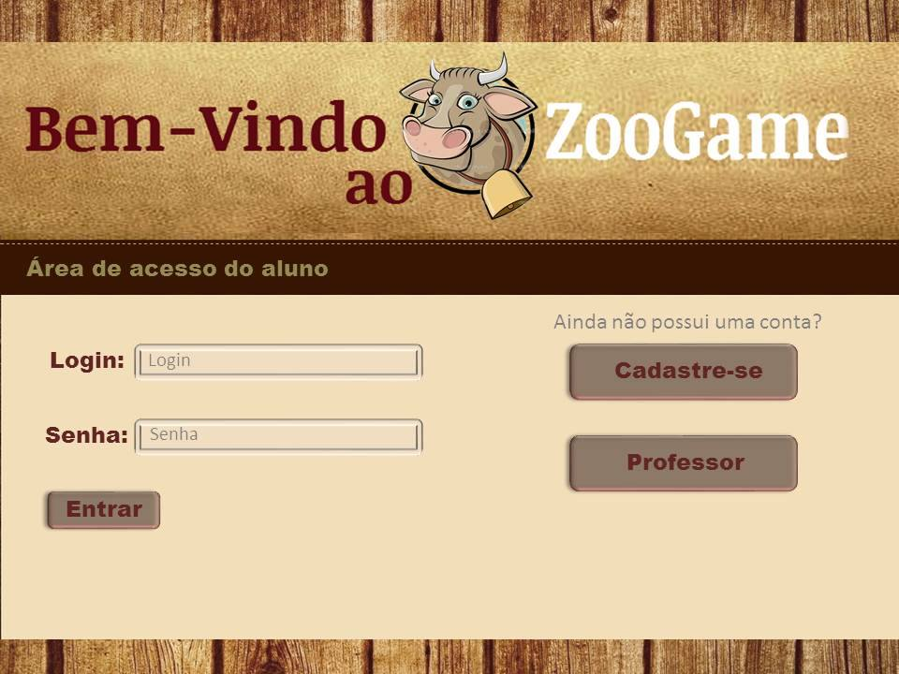
Identificação
Os usuários que irão ter acesso ao Zoogame serão classificados em: Professores – Usuários que irão gerenciar as perguntas e ajudar aos alunos em caso de dúvidas, e em Alunos – Usuários que irão ter acesso efetivo às perguntas.
Company

Slide 5
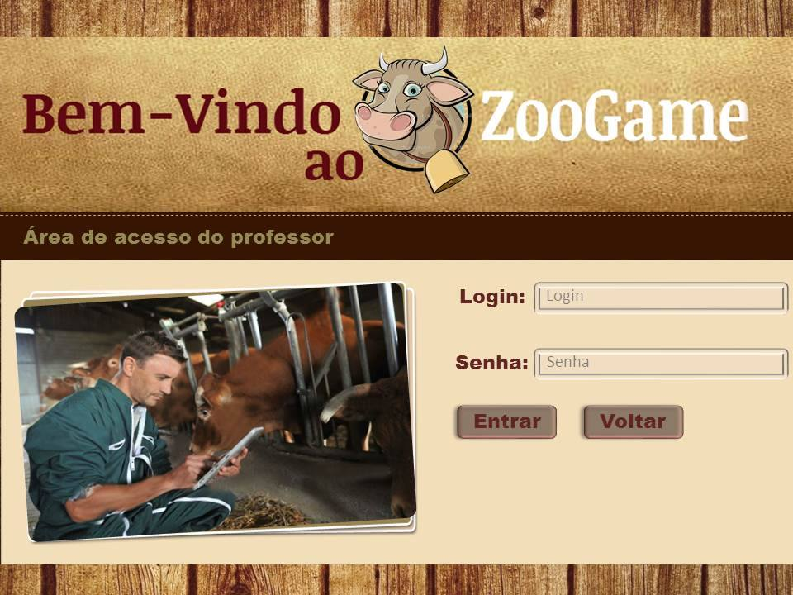
Company

Slide 6
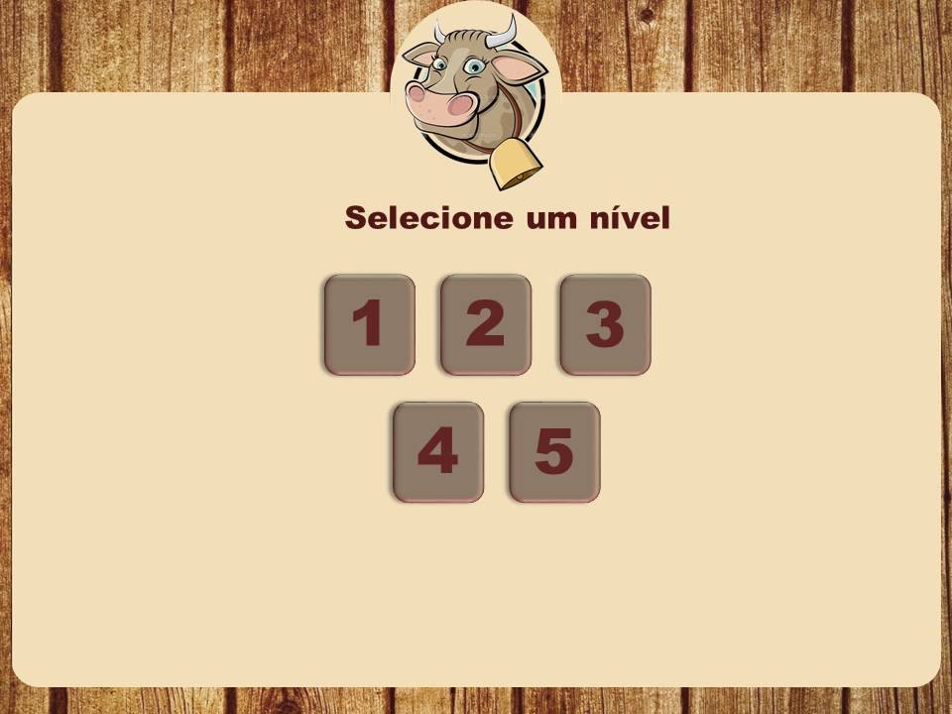
Company

Slide 7
Problemática
Maior relevância da área zootécnica;
Maiores exigências do homem em relação a área da zootecnia;
Modo de aprendizagem;
Maneiras mais estimulantes de adquirir conhecimento;
Company

Slide 8
Propostas
Forma mais interativa de aprendizagem;
Perguntas objetivas que estimulem o usuário;
Estímulo a pesquisa;
Company

Slide 9
Propostas
Diversos níveis de perguntas;
Rankings, para incentivar disputas entre usuários;
Diversidade de conteúdos;
Company

Slide 10
Objetivos
Jogo dinâmico que incentive o aprendizado da zootecnia;
Software simples e de fácil usabilidade;
Fornecer conceitos essenciais para a formação do indivíduo;
Company

Slide 11
Objetivos
Ambiente de fácil e rápido acesso;
Aprendizagem de maneira mais divertida;
Inserção do conteúdo ao conhecimento do aluno;
Company

Slide 12
Solução Desenvolvida
O software, em forma de game, para atrair o público alvo;
Jogo cativante ao aprendizado do aluno;
Layout simples;
Diversas plataformas de uso;
Company

Slide 13




Tecnologias utilizadas:
MySQL;
TomCat(versão 8);
Eclipse;
HeidiSQL;
Company

Slide 14




Linguagens:
SQL(Structured Query Language);
HTML(HyperText Markup Lang);
CSS(Cascade Style Sheets);
Java;
JSP(plataforma);
Company

Slide 15
Funcionalidades futuras
Tempo de resposta;
Interfaces;
Botão pular;
Não repetir as questões já respondidas por um usuário;
Bloquear dicas;
Company

Slide 16
Referencias Bibliográficas:
Anacleto, J. C., Ferreira, A. M., Pereira, E. N., Silva, M. A. R., e Fabro, J. A. (2008). Ambiente para criação de jogos educacionais de adivinhação baseados em cartas contextualizadas. In Anais do XXVIII Congresso da SBC, Belém, PA. Sociedade Brasileira de Computação.
Fernandes, L. D., Valenciando, R. A., Caritá, C., and Baranauska, M. C. C. (1995). Jogos no computador e a formação de recursos humanos na indústria. In VI Simpósio Brasileiro de Informática na Educação, Florianópolis.
Gamma, E., Helm, R., and Jognson, R. (2000). Padrões de Projetos: Soluções Reutilizáveis. Bookman Companhia Editora.
IBGE. Instituto Brasileiro de Geografia e Estatística. (2013). Acessado em 26 mar. 2014. Disponível em: <HTTP://www.ibge.gov.br>
Lima, M. C. F., Silva, V. V. S., e Silva, M. E. L. (2009). Jogos Educativos no âmbito educacional: um estudo sobre o uso dos jogos no Projeto MAIS da Rede Municipal do Recife. Trabalho de Conclusão de Curso. (Graduação em Pedagogia) – Universidade Federal de Pernambuco.
Company

Slide 17
Referencias Bibliográficas:
Manno, M. C., Souza, O. T. L., e Lima, K. R. S. (2012) Estratégias de combate à retenção e à evasão nos cursos de graduação: relato de experiência. In: XXV Encontro Nacional de Pró-Reitores de Ensino de Graduação. Anais do XXV Encontro Nacional de Pró-Reitores de Ensino de Graduação: UF.
Passerino, L. M. (1998). Avaliação de jogos educativos computadorizados. In Taller Internacional de Software Educativo 98 - TISE’ 98.
Prensky, M. (2001). Digital Game-Based Learning. McGraw-Hill.
Silva Filho, R. L. L., Motejunas, P. R., Hipolito, O., e Lobo, M. B. C. M. (2007) A evasão no ensino superior brasileiro. Cadernos de pesquisa, v.37, n. 132, p. 641-659.
Company

Slide 18
Obrigado pela atenção!

